Slide 1
SCOPRIMENFI TerraMareVinoSicilia
Un piano integrato di marketing turistico territoriale
promosso da SISTEMA VINO

Slide 2
Menfi = Agricoltura di Qualità Garanzia della equilibrata conservazione delle risorse paesaggistiche, culturali ed enogastronomiche Armoniosa ed integrata promozione del territorio e dei suoi frutti
Premessa

Slide 3
Premessa
Gli operatori del territorio avendo apprezzato proprio in ambito agricolo i vantaggi del fare sistema, vogliono riproporlo in ambito turistico.
Singoli Prodotti Turistici
Sistema Turistico
Territorio
Creazione del prodotto turistico “MENFI”

Slide 4
Obiettivi
Obiettivi
TURISMO = LEVA STRATEGICA DI SVILUPPO TERRITORIALE
Aumentare l’attrattività di Menfi
Destagionalizzare ed internazionalizzare il turismo
Creare la cultura dell’accoglienza e dell’ospitalità
Creare valore per la comunità di Menfi

Slide 5
Analisi di mercato
Classifica dei prodotti turistici più venduti per la destinazione italia
(Fonte Osservatorio del turismo)
Classifica prevista per la domanda di turismo verso l'Italia nel 2013 per area-prodotto
Città d'arte
Mare
Itinerari
Laghi
Montagna
Archeologia
Enogastronomia
Eventi culturali
Sport
Agriturismo
Religioso
Business
Terme
Menfi ha sicuramente le carte in regola per competere in almeno 5 classi di prodotto

Slide 6
Analisi di mercato
Target
Mare : adulti che viaggiano in coppia con i figli e appartengono ad un livello culturale ed economico-sociale medio.
Enogastronomia: prevalentemente adulti che viaggiano in coppia, con un livello culturale ed economico-sociale medio alto.
Itinerari: adulti e anziani che viaggiano in coppia o in alternativa in gruppi, con un livello culturale ed economico-sociale medio.
Sport: prevalentemente adulti che viaggiano in coppia, con un livello culturale ed economico-sociale medio alto.
Agriturismo: adulti che viaggiano in coppia o con i bambini, di profilo culturale ed economico-sociale medio.

Slide 7
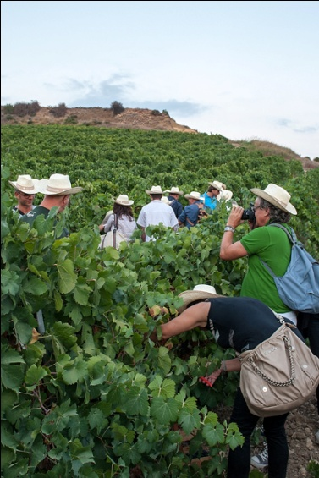
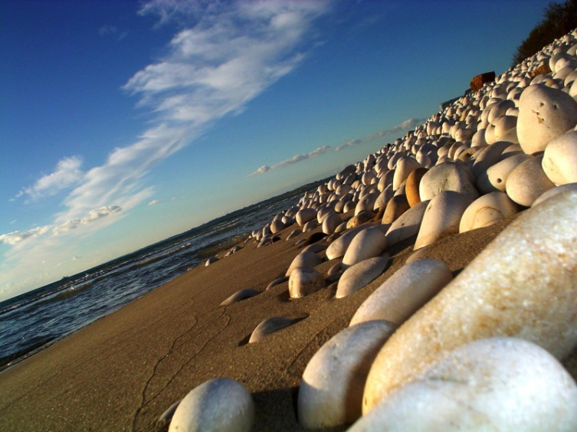
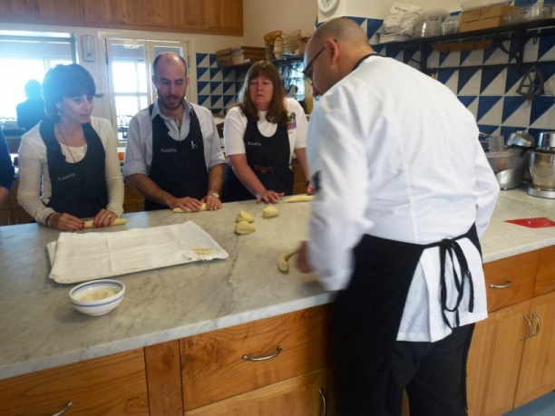
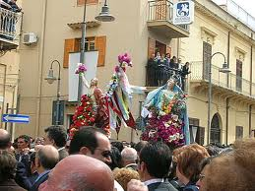
Strategia
Concept
VACANZA = ESPERIENZA
Il visitatore si integra nella comunità locale e ne vive le abitudini e le tradizioni.
Strategia
Stesura di un Calendario di eventi
Ideazione di un marchio territoriale
Implementazione di una diffusa strategia di
comunicazione
Apertura di un punto di informazioni turistiche

Slide 8
Strategia
Calendario di eventi
Il piano di promozione integrata si incentra essenzialmente sulla promozione del territorio e dei suoi frutti (vini, olio, formaggi, frutta), attraverso l’organizzazione di un calendario di appuntamenti, che va da aprile ad ottobre, e che si sviluppa essenzialmente su due direttrici:
l’enogastronomia
la natura
Sono stati previsti degli eventi comuni che coinvolgeranno tutti gli aderenti al programma e dei format di eventi singoli che ogni operatore potrà realizzare nelle proprie strutture. Nel calendario saranno poi inseriti gli eventi promossi dai singoli operatori e quelli già presenti nel territorio (inycon, passeggiata tra gli ulivi, etc)

Slide 9
Strategia
Marchio Territoriale
Uno slogan evocativo del territorio nelle sue componenti più distintive, che dia il senso dell’esperienza che i menfitani vogliono condividere con i visitatori

Slide 10
Strategia
Comunicazione
La strategia di comunicazione deve puntare a far conoscere il territorio e le sue eccellenze
Il primo canale su cui puntare e’ il web
Sito
Social Network
App
Strategia di promo-commercializzazione
Promozione presso i tour operator internazionali della destinazione Menfi
Coinvolgimento nella promozione del territorio dei “nuovi Menfitani”
Apertura di un punto di informazioni che faccia da “centro prenotazioni”

Slide 11
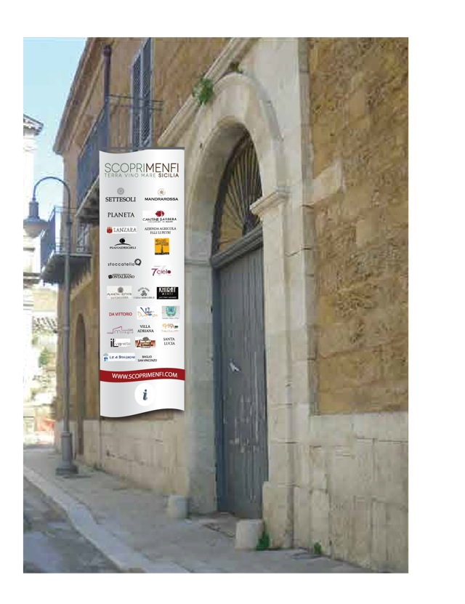
Strategia
Apertura di un punto di informazioni turistiche
Verrà creato un punto di accoglienza ed informazione turistica, che possa fungere da centro servizi e da collettore di prenotazioni per
tutto il territorio.

